Slide 1
Persondataforordningen (GDPR)
Hvad skal I være opmærksomme på?

Slide 2
Hvor, hvornår er det her besluttet?
Persondataorordningen er vedtaget i EU i april 2016.
Det er en forordning, hvilket betyder, at reglerne er direkte gældende i medlemslandende, dog er der gjort plads til nationale forskelle.
Forordningen træder i kraft i Danmark den 25. maj 2018.

Slide 3
Hvorfor er den kommet?
Virksomheder og myndigheder er blevet mere digitale, og det betyder samtidig, at vi alle har flere private oplysninger, som er gemt og tilgængelige digitalt
Handler således om vores fælles rettigheder som borgere – og beskyttelse af vores private og fortrolige oplysinger

Slide 4
Reglerne
Forordningen erstatter den nuværende danske persondatalov, som er fra år 2000
Som udgangspunkt samme regler som den nuværende persondatalov – men…..
skærpet dokumentationspligt (beskrivelse af behandlingsaktiviteter, beredskabsplaner mv.)
Bøder på op til 16 mio. kr. for offentlige myndigheder

Slide 5
Hvad er omfattet af reglerne
Alle behandlinger af fysiske personer, som sker af virksomheder og myndigheder, og hvor oplysningerne gemmes i et register
Gælder også afdøde i 10 år
Og enkeltmandsvirksomheder

Slide 6
En lille video

Slide 7
Opbevaring af data
Personhenførbare oplysninger skal gemmes i et system, hvor der er adgangsstyring og logning.
Dvs. i et fagsystem eller i SBSYS og ikke på H: drev, I: drev, J: drev, outlook mv.

Slide 8
Behanding af data
Data må kun behandles, hvis der er et sagligt formål med behandling. Data må ikke derefter bruges til andre formål.
Vi skal bruge borgerens frivillige samtykke for at indhente og behandle oplysninger – medmindre vi har lovhjemmel! – Husk, at samtykke kan trækkes tilbage
Vi må kun gemme oplysninger, som er nødvendige for sagsbehandlingen.
Data skal slettes (sagen skal lukkes/arkiveres), når formålet med behandlingen er opnået
Borgeren har ret til at få slettet (ikke altid muligt) eller berigtiget oplysninger

Slide 9
Gennemsigtighed
Når vi indhenter oplysninger fra en borger selv eller fra andre om borgeren, så skal borgeren informeres om:
Med hvilket formål og hjemmel indhentes oplysningerne
Hvilke rettigheder og muligheder har borgeren
Hvem behandler data og hvem får adgang til dem
Hvor længe oplysningerne gemmes

Slide 10
Hvad er følsomt og hvad er ikke
Trekanten (næste slide) viser, hvad der er følsomme oplysninger, og hvad der ikke er.
Jo højere en oplysning er placeret i trekanten, jo bedre grundlag skal der være for at behandle oplysningen. Personfølsomme oplysninger, som er højest, må således kun behandles, hvis det er absolut nødvendigt for sagsbehandlingen.

Slide 11
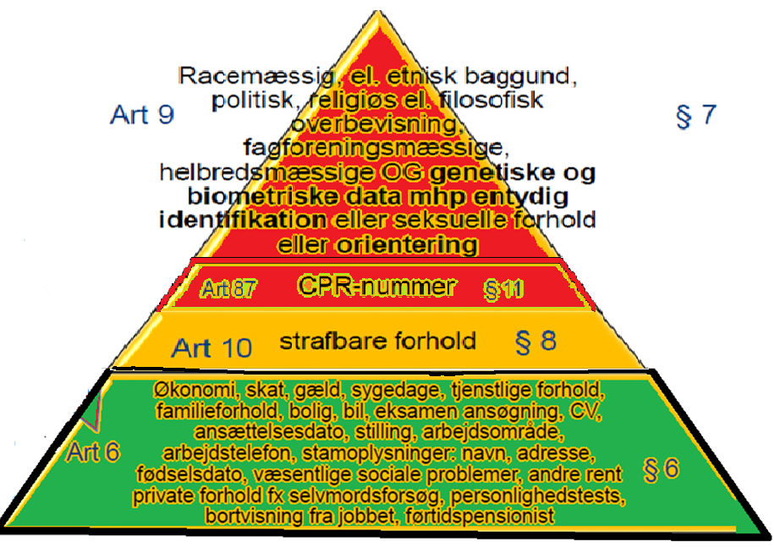

Slide 12
Opmærksomhedspunkter
Der skal stilles kontrolspørgsmål, når borgerne ringer – verificering
Kommunikation, som ikke blot er generel almen vejledning, som ikke tager udgangspunkt i en sag eller person, skal ske via Digital Post eller andre sikre forbindelser – Ikke e-mail!
Samtykke – Vi skal dokumentere at der er samtykke fra borgeren, hvis vi behandler eller videregiver oplysninger uden direkte lovhjemmel (gælder også videregivelse til pårørende).

Slide 13
Hvilken opgave ligger der lige nu
Forretningens opgaver
Alt persondata skal fjernes fra fællesdrev
Alt persondata skal fjernes fra H drev
Alt persondata skal fjernes fra Outlook
Persondata skal ligge i fagsystem eller i SBSYS
Arbejdsgange skal ændres, så persondata ikke ender forkerte steder
(Nu – 25/5)

Slide 14
Er der hjælp at hente?
Der er nedsat en task force bestående af Kim Niegsch, Jesper Vig Meyer, Lene Jensen, Jens Erik Nilsson-Møller og Linne Caramés
Herudover nedsættes der en task force+ med deltagelse fra alle centre, som skal facilitere implementeringen og andring af arbejdsgange samt kontakt til task force
Der er oprettet en side på Uglen med information
Der skal identificeres systemansvarlige, som har indgående kendskab til kommunens fag- og ESDH systemer
Der er ansat en DPO, som kan rådgive om overholdelse af persondataforordningen i DSD, hvor Ishøj er medlem

Slide 15
....og mere hjælp
Medarbejdernes drev kan snart scannes for persondata, så man bliver gjort opmærksom på, at der er dokumenter, der skal fjernes
Senere scannes også outlook, så man lettere kan finde mails med persondata
Der er kommet et e-learningsprogram fra KL
Der kommer yderligere information fra task force/IT
Læs mere på Uglen http://uglen.ishoj.dk/kategori/persondataforordning

Slide 16
OBS!
Der kommer helt sikkert fokus på det her fra...
Borgerne
Politikerne
Journalisterne
Så lad os ikke ende på forsiden af ekstrabladet...

Slide 17
Spørgsmål?

Slide 18
Hvad er følsomme oplysninger?
Følsomme oplysninger går også under betegnelsen "særlige kategorier af oplysninger’’. Det kan eksempelvis være:
Oplysninger om helbredsforhold
Fagforening
Racemæssig eller etnisk baggrund
Politisk, religiøs eller filosofisk overbevisning
Seksuelle forhold
Genetiske data

Slide 19
Hvad er almindelige oplysninger?
Håndtering af almindelige ikke-følsomme oplysninger kræver ikke et udtrykkeligt samtykke men kan ske fx som led i opfyldelsen af et ansættelsesforhold. Det kan være:
Identifikationsoplysninger (navn, adresse, tlf.nr, fødselsdato)
Familieforhold
Ansøgning og cv (uddannelse, eksamensoplysninger, tidligere beskæftigelse)
Løn, arbejdstider, fravær, sygedage (men ikke årsagen til sygefraværet)
Kontonummer
Skat og gæld

Slide 20
Behandling af følsomme oplysninger
Behandling af følsomme oplysninger er som
udgangspunkt forbudt. Der er dog undtagelser
– herunder hvis den registrerede har givet
udtrykkeligt samtykke, hvis det eksempelvis kan
beskytte den registreredes eller andres vitale
interesser, eller hvis det er nødvendigt for at
overholde arbejdsretlige forpligtelser.

Slide 21
Behandling af CPR-nummer
CPR-numre behandles som udgangspunkt fremover som følsomme oplysninger og må behandles, når det følger af lovgivningen, eller der er givet samtykke.
Strafbare forhold
Oplysninger om strafbare forhold kan behandles, hvis der foreligger samtykke, eller det er nødvendigt for at varetage en berettiget interesse.

